Slide 1
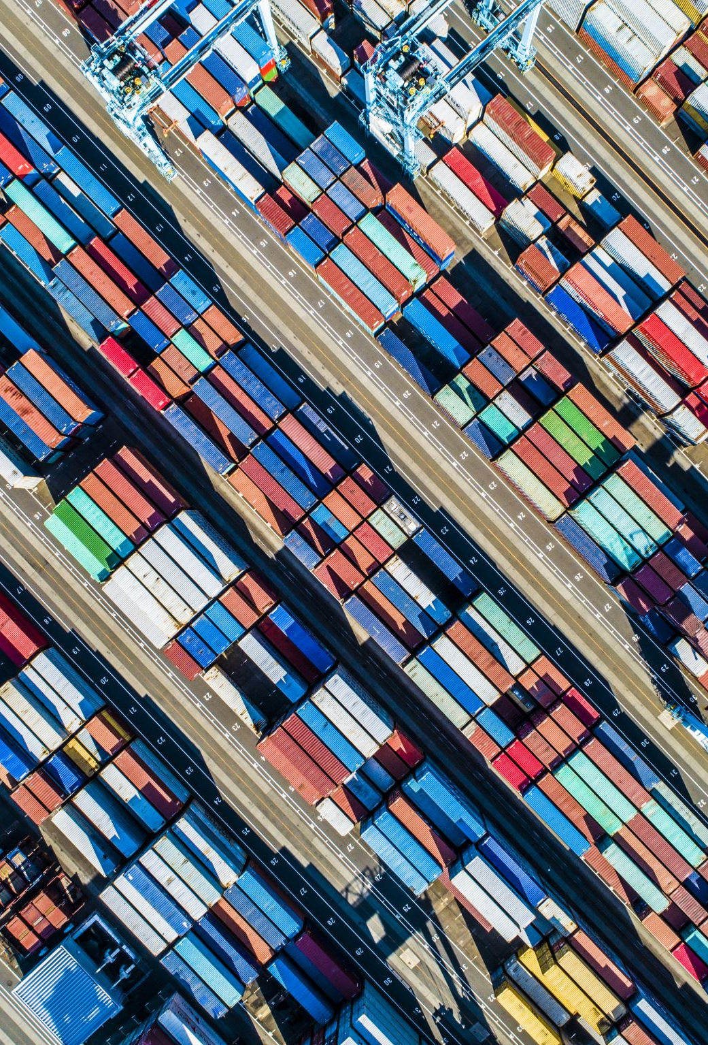
Κεφάλαιο 10: Oι λειτουργίες του κράτους 10.2. Εκτελεστική Λειτουργία: Κυβέρνηση & ΠτΔ.
Κοινωνική και Πολιτική Αγωγή Γ΄ Γυμνασίου, βιβλίο μαθητή, Κεφ. 10.2.1. & 10.2.2, σ. 92-94

Slide 2
ΔΙΔΑΚΤΙΚΟΙ ΣΤΟΧΟΙ
Να εξηγούμε την έννοια της Εκτελεστικής Λειτουργίας στο πλαίσιο του Πολιτεύματος της Προεδρευόμενης Κοινοβουλευτικής Δημοκρατίας
01
Να περιγράφουμε τον ρόλο και τις αρμοδιότητες του Προέδρου της Δημοκρατίας
02
Να αναλύουμε τη δομή και τις εξουσίες της Κυβέρνησης
03

Slide 3
Ανάκληση Γνώσεων:
Ποιες οι βασικότερες αρμοδιότητες της Βουλής;

Slide 4
1. Στο πλαίσιο της ελληνικής δημοκρατίας ποιος από τους δύο έχει ουσιαστικές εξουσίες και ποιος αποτελεί ρυθμιστή του πολιτεύματος: H κυβέρνηση ή ο Προεδρος της Δημοκρατίας; 2. Σε ποιον από τους δύο έχει περισσότερη βαρύτητα και επίδραση η ψήφος των πολιτών; στον ΠτΔ ή για την κυβέρνηση;

Slide 5
Πρόεδρος της Δημοκρατίας: Ρόλος & Αρμοδιότητες
ΠτΔ είναι η αρχηγός ελληνικού Κράτους & ρυθμίστρια του πολιτεύματος. Δεν διαθέτει ουσιαστικές εξουσίες. Αρμοδιότητες:
Η δημοσίευση των νόμων
Η προκήρυξη δημοψηφίσματος, όταν το ζητήσει η Βουλή.
Η διεθνής εκπροσώπηση της Πολιτείας, η κήρυξη πολέμου και συμφωνία συνθηκών ειρήνης.
Η έκδοση Προεδρικών Διαταγμάτων για τον τρόπο εκτέλεσης και εφαρμογής των νόμων, μετά από πρόταση του Αρμόδιου Υπουργού.
Ο διορισμός του Πρωθυπουργού και της Κυβέρνησης: Η ΠτΔ διορίζει ως Πρωθυπουργό τον αρχηγό του κόμματος που απέκτησε την απόλυτη πλειοψηφία στις εκλογές (151 έδρες). Εάν κανένα κόμμα δεν απέκτησε την απόλυτη πλειοψηφία, ο ΠτΔ αναθέτει διερευνητικές εντολές, για το σχηματισμό Κυβέρνησης που θα διαθέτει την εμπιστοσύνη της Βουλής κατά σειρά στους Αρχηγούς των Κομμάτων, σύμφωνα με το Σύνταγμα.
Ο Πρόεδρος της Δημοκρατίας εκλέγεται από τη Βουλή, για έως δυο θητείες, 5ετής διάρκειας.
ΠτΔ μπορεί να εκλεγεί οποιοσδήποτε Έλληνας Πολίτης (τουλάχιστον 5 χρόνια), με Έλληνα ή Ελληνίδα μητέρα στην καταγωγή και έχει ηλικία τουλάχιστον 40 ετών.

Slide 6
Κυβέρνηση είναι το όργανο που καθορίζει και κατευθύνει τη γενική πολιτική της χώρας μας. Την Κυβέρνηση αποτελεί το Yπουργικό Συμβούλιο (Πρωθυπουργός & Υπουργοί)
Ο Πρωθυπουργός είναι ο Πρόεδρος της Κυβέρνησης και έχει την ευθύνη της κυβερνητικής πολιτικής. Διορίζει και παύει τους Υπουργούς και έχει ευθύνη του συντονισμού του κυβερνητικού έργου.
Οι Yπουργοί μπορεί να είναι βουλευτές ή όχι (εξωκοινοβουλευτικοί). Αναλαμβάνουν ένα συγκεκριμένο τομέα διοίκησης (π.χ. Υγείας, Παιδείας).
Σε κάθε τομέα μπορούν να οριστούν αναπληρωτές Υπουργοί & Υφυπουργοί, αναλαμβάνοντας ένα συγκεκριμένο τομέα δραστηριοτήτων (π.χ. Υπουργείο Παιδείας, Θρησκευμάτων και Αθλητισμού => Υφυπουργός αρμόδιος για θέματα αθλητισμού).

Slide 7
Δραστηριότητα:
Αξιοποιώντας έγκυρες πληροφορίες από το διαδίκτυο, να αναφέρετε τα κυβερνητικά στελέχη («Ηγεσία») του Υπουργείου Παιδείας, Θρησκευμάτων & Αθλητισμού και τους τομείς ευθύνης της κάθε Υφυπουργού.
Ποιο πρόσωπο έχει την ευθύνη για τα Γυμνάσια και τα Λύκεια της χώρας (δευτεροβάθμια εκπαίδευση);

